Slide 1

Corso di Aggiornamento
BRESCIA: LA MEDICINA DI LABORATORIO
Gestione integrata ed appropriatezza dei percorsi diagnostici
Aula Magna – Centro di Formazione Aziendale A.O. “Mellino Mellini” – Viale Mazzini 8, Chiari

Slide 2
Insufficienza renale
MMG senior : Dr. Piergiorgio Muffolini
MMG in formazione: Dr.ssa Ines Sparapani
Specialista Nefrologo : Dr.ssa Martina Bracchi
Specialista med. Di laboratorio: Dr Valter Renis

Slide 3
CASO CLINICO
Insufficienza Renale
Dr. Piergiorgio Muffolini- Dr.ssa Ines Sparapani

Slide 4
MARIA 65 aa
Anamnesi Patologica Remota
Ipertensione arteriosa → Ramipril 2,5 mg h 8-20
Artrosi polidistrettuale → FANS al bisogno (circa 10 gg/mese)
Anamnesi Patologica Prossima
Esegue il controllo annuale degli esami ematici: riscontro valori di Creatinina 1,7 mg/dL e Potassiemia 5,5 mEq/L

Slide 5
Soggettività
  Sintomi rilevanti da indagare: vomito? Febbre? (disidratazione?) Stanchezza? Nausea e scarso appetito? Calo ponderale? Crampi muscolari? Prurito? (IRC avanzata uremia)
  Abitudini alimentari (es. vegetariana/ eccessivo apporto di carne)?
  La paziente risulta asintomatica, pesa 62 Kg, h 158 cm (BMI 24), ha perso 4 kg dall’anno scorso (BMI 25.6)
  Familiarità: nessuna
  Anamnesi farmacologica: Ramipril 2,5 mg X 2, Ibuprofene 400 mg x 2 negli ultimi 10 giorni

Slide 6
Obiettività
  Esame Obiettivo Generale:
  FC 72r
  PA 142/88
  T 36.2°C
  Valutazione mucose (idratazione / pallore): cute apparentemente normoidratata, lieve pallore
  Obiettività cardiopolmonare nella norma, addome trattabile non dolente ne dolorabile alla palpazione superficiale e profonda in tutti i quadranti. Polsi validi, simmetrici bilateralmente.
  Non masse palpabili in addome. Non soffi periombelicali. Peristalsi valida. Giordano, Blumberg e Murphy negativi. Non Edemi

Slide 7
Piano d’intervento
  Valuto quindi gli esami ematochimici del paziente
  calcolo il VFG
  Confronto gli esami ematochimici attuali con i controlli precedenti
Il paziente non ha una diagnosi pregressa di nefropatia ma….
Ma quanto era la creatininemia nei controlli precedenti ? Quando sono stati eseguiti?

Slide 8

Esami Ematochimici 22/02/14
GR 3,98 x 10³/mL
GB 6.08 x 10³/mL
Hb 12.1 g/dL
Hct 35%
MCV 88 fL
PLT 200 x 10³/mL
Glicemia 92 mg/dL
Col TOT 189 mg/dL
Col HDL 38 mg/dL
TG 105 mg/dL
Col. LDL 98 mg/dL
Uricemia 5.1 mg/dL
Calcio 9.5 mEq/L
Proteinuria 600 mg/die
Creatinina 1.7 mg/dL
Azotemia 58 mg/dL
Sodio 143 mEq/L
Potassio 5.5 mEq/L
Cloro 108 mEq/L
Elettrof. Sierica nella norma

Slide 9
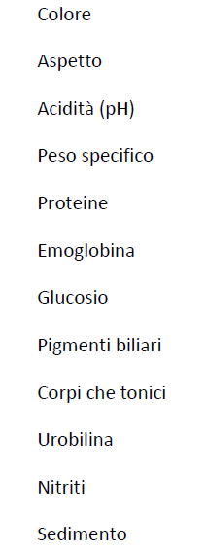
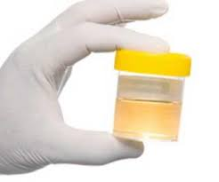
Esame Urine completo 22/02/14
giallo carico
limpido
6.1
1034
+++
+
assente
assente
assente
tracce
+
Cilindri ialini ++, 5 gr/campo

Slide 10
Calcolo VFG
Superficie corporea: | 1,63 | mq.
VFG secondo Cockcroft-Gault | 32 | ml/min
VFG secondo Cockcroft-Gault normalizzato per la superficie corporea | 34 | ml/min/1,73 mq
VFG secondo MDRD semplificata | 32 | ml/min/1,73 mq
VFG secondo CKD-EPI | 31 | ml/min/1,73 mq
Stadiazione della Malattia Renale Cronica:
Insufficienza Renale Cronica Moderata: Stadio 3 (Riduzione moderata del VFG)

Slide 11
Esami Ematochimici 12/01/13
GR 4,55 x 10³/mL
GB 7.81 x 10³/mL
Hb 13.8 g/dL
Hct 48%
MCV 92 fL
PLT 212 x 10³/mL
Glicemia 88 mg/dL
Col TOT 194 mg/dL
Col HDL 48 mg/dL
TG 125 mg/dL
Col. LDL 95 mg/dL
Uricemia 6.1 mg/dL
Calcio 9.8 mEq/L
Microalb 24h 300 mg/die
Creatinina 1.2 mg/dL
Cl. Creat. 45 mL/min
Azotemia 42 mg/dL
Sodio 143 mEq/L
Potassio 4,9 mEq/L
Cloro 108 mEq/L
Elettrof. Sierica nella norma

Slide 12
Esame Urine completo 12/01/13
giallo paglierino
limpido
5.8
1018
+
assente
assente
assente
assente
tracce
assente
cilindri +

Slide 13
Un anno fa c’erano:
Creatininemia aumentata (per sesso ed età)
Clearance creatinina ridotta
Proteinuria e cilindri
Perché non sono stati valorizzati ?
Bisognava: Chiedere le condizioni al momento dell’esame
Ripetere esame (Clearance) e ridosare l’albuminuria

Slide 14
Diagnosi differenziale e sospetto clinico
Sospetta Insufficienza Renale
DD:
Disidratazione → Diarrea / inadeguato apporto ?
IRA / IRC ?
Dieta eccessivamente ricca di carne?

Slide 15
Piano
Quei valori di creatininemia e potassiemia saranno “veri”?
e la Clearance? Meglio la clearance calcolata o misurata?
Quale ruolo di proteinuria e albuminuria? …quale chiedo?
Esami ematochimici e urinari urgenti ? o ricontrollo a distanza di 2-4 settimane consigliando alla paziente un adeguata idratazione, evitare fans e eccessivo apporto di carne, quindi vigile attesa ?
Utile la sostituzione del ramipril?...con cosa lo sostituisco?
Utile eseguire un ecografia dei reni e apparato urinario?
Come devo seguire la paziente nel tempo: quali esami per la corretta diagnosi e follow-up dell’Insufficienza Renale (primo livello/secondo livello)?
Nella popolazione sana è necessario controllare la funzione renale, da quale età? E nelle patologie croniche, ogni quanto tempo devo controllare la funzione renale?
Invio dal nefrologo con o senza bollino verde??
Lo mando in Pronto Soccorso?

Slide 16

MARIA
EMOCROMO, ESAME URINE, PROTEINURIA URINARIA (24h) Na, K, Cl, Mg, P, N, Ca, CLEARANCE CREATININA, PTH, Fe, FERRITINA, TRANSFERRINA, VITAMINA D
Ecografia renale
VISITA NEFROLOGICA

Slide 17
La parola al clinico..
…COSA FARE?
Dr.ssa Marina Bracchi

Slide 18

Malattia renale cronica
Problema di salute nel mondo occidentale
Prevalenza 9%-11% popolazione adulta
800.000-1.000.000 persone interessate in Regione Lombardia
Notes:
18

Slide 19

Quali pazienti è opportuno valutare?
Diabetici
Ipertesi
Obesi
Con patologie cardiovascolari
Con fattori di rischio cardiovascolare
Anomalie anatomiche dei reni o delle vie urinarie, calcoli IPB
Malattie multisistemiche con interessamento renale
Familiarità per nefropatia
Anamnesi di problemi nefrologici ed urologici.
Notes:
19

Slide 20

Maria
Ipertesa in terapia con ace-inibitore (da 8 anni)
Artrosi polidistrettuale uso FANS al bisogno ( 10 gg/mese)
In occasione di controllo annuale esami ematici riscontro di:
*Creatininemia 1.7 mg/dl, tendenziale iperkaliemia, proteinuria
Notes:
20

Slide 21

Maria:quale approccio?
FEBBRE?
VOMITO?
DIARREA?
Stava bene quando ha fatto gli esami?
Aveva assunto farmaci al di fuori della sua terapia abituale ????
Aveva fatto attività fisica intensa????
Aveva una diagnosi di nefropatia
NO ?
CONFRONTO CON ESAMI PRECEDENTI
Stabilità
Declino del VFG
Importante o rapido peggioramento
Notes:
21

Slide 22

Quali esami definiscono se il paziente ha una nefropatia?
Valutazione della funzione renale
Esame urine
Ecografia renale
Notes:
22

Slide 23
LABORATORIO
Valutazione della funzione renale
Non basta la creatinina?
LA SOLA CREATININA NON MISURA ADEGUATAMENTE LA FUNZIONE RENALE
Notes:
23

Slide 24
CREATININEMIA: Valori di riferimento
Il laboratorio dà, generalmente: 0,7-1,3 mg/dl, per tutti
Bambini* <4 aa: 0,3 - 0,6 mg/dl
Bambini* 4-10 anni 0,5 - 0,8 mg/dl
Adolescenti 0,5 – 0,8 mg/dl
Donne: 0,6 – 0,9 mg/dl
Uomini 0,8 – 1,3 mg/dl
cresce all’aumentare dell’età,
per  masse muscolari
cresce al crescere delle
masse muscolari
* = bambini: 0.35  età (anni)/40
* = bambine: 0.35  età (anni)/55
Notes:
24
24

Slide 25
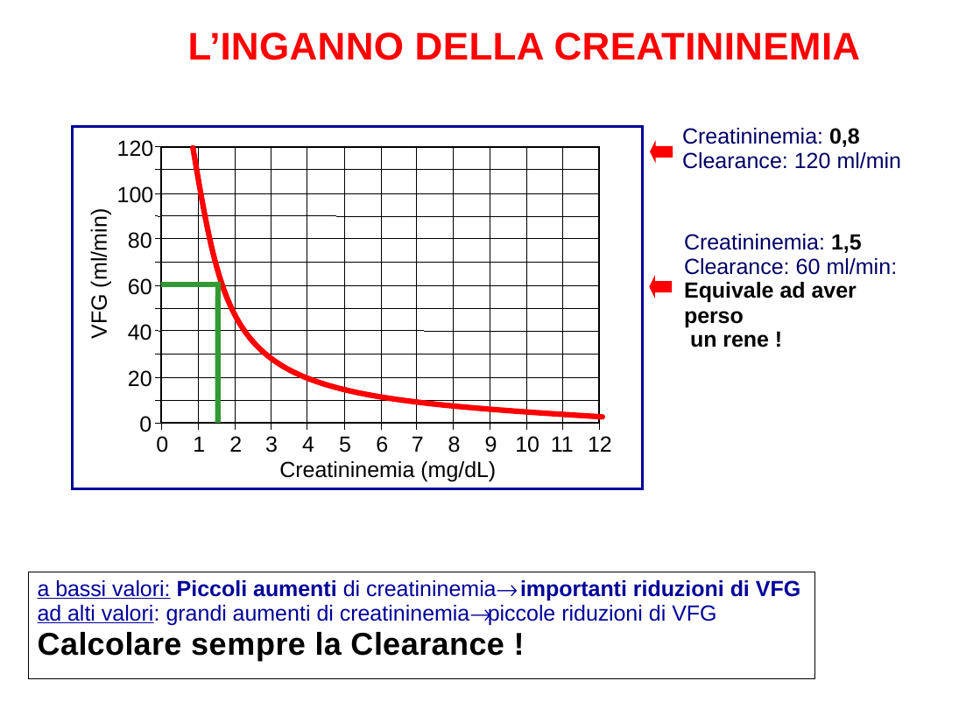

Slide 26

Quale clearance creatinina? ....Misurata o Calcolata?
VFG> 60 ml/min: misurare la clearance creatinina (normalizzata a 1,73 mq sup. corp.) Le formule non sono validate per valori di VFG > 60 ml/min.
Il p.te va ben istruito per la raccolta delle urine delle 24 ore (evita errori)...se è impossibile raccogliere le urine delle 24 ore VFG stimata
Per ridurre rischio di errata interpretazione è preferibile usare sempre lo stesso laboratorio.
....... il valore di VFG va confermato in due test successivi..........
Notes:
26

Slide 27

Microalbuminuria
Microalbuminuria: anormale escrezione urinaria di albumina, in assenza di proteinuria clinica
Compresa fra 20-200 mcrogr/min o 30-300 mg/die
1) indice precoce di danno renale
2) associata ad una aumento del rischio cardiovascolare
3)marcatore di efficacia degli interventi sui fattori di rischio CV
4)va dosata in: Diabetici, ipertesi, obesi pazienti con aumentato rischio CV ..... quando?
Notes:
27

Slide 28
PROTEINURIA
Marcatore di danno renale: >300 mg/24 ore per più di 3 mesi definisce la MRC
Il grado di proteinuria correla con la progressione della MRC e MCV
Target di intervento terapeutico.
Il dosaggio va fatto per:
Verificare modifica del dato di base
Risposta alla terapia
Notes:
28

Slide 29
Potassio
Livello di attenzione
Farmaci assunti (prescritti o assunti spontaneamente)
Dieta a contenuto di potassio eccessivo rispetto alla funzione renale
Uso di sale a base di cloruro di potassio.
Acidosi
Valori falsamente positivi (piastrinosi, stasi venosa)
Notes:
29

Slide 30
ECOGRAFIA RENALE
Dimensioni di entrambi i reni in cm
(“nella norma per sesso ed età” non basta: non dà elementi per valutare l’evoluzione delle dimensioni nel tempo)
Contorni renali: regolari o no
L’irregolarità del contorno: segno di cicatrice spesso dovuta a pielonefrite acuta o cronica (ex. Reflusso vescico-ureterale) od a fatti ischemici
Spessore parenchimale e differenziazione parenchimo-centrale:
la riduzione della differenziazione di ecogenicità è segno di nefropatia
In presenza di cisti fare una descrizione ed interpretazione
Posizione, numero, dimensioni.
Contenuto liquido omogeneo ? Cisti complicata?
In presenza di calcoli:
Sede: parenchimale, polare, pielica, con/senza dilatazione
Dimensioni dei calcoli, quando misurabili

Slide 31
Consulenza Nefrologica.......quando?
E' indicata in tutti gli stadi ed in tutti i pazienti con:
a)albuminuria patologica od in aumento in ipertesi, diabetici obesi con buon controllo rischio CV.
b) proteinuria di nuova comparsa o in incremento rispetto ai valori anamnestici
c) ematuria
d) peggioramento della funzione renale
e) primo riscontro di IRC in stadi CKD 3a, CKD 3b,CKD 4 (età <65 aa)
.............. e il p.te anziano?...............
STORIA CLINICA E TERAPIA IN ATTO esami di accompagnamento.........
Notes:
31

Slide 32
Sindrome nefritica
oliguria/anuria
sovraccarico idrosalino grave (IRC Sindrome nefrosica)
Iperpotassiemia (> 6mEq/l)
iposodiemia grave (<130 meq/l)
Sospetta pericardite
INVIO IN PS
Aumento creatinina del 50% in meno di 3 mesi
edemi importanti (s. nefrosica)
riscontro di VFG < 30 ml/min in assenza di dati precedenti
Notes:
32

Slide 33

Insufficienza renale cronica
Il ruolo del Servizio di Medicina di Laboratorio (SMeL)
Dr. Valter Renis – UO SMeL A. O. Mellino Mellini di Chiari
Direttore Dr. Giuseppe Maurizio Catanoso
Notes:
33

Slide 34
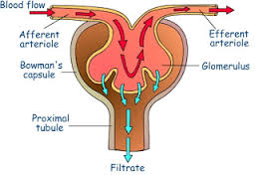
Insufficienza renale cronica
Valutazione di laboratorio della funzione renale1
LO SPIRITO GUIDA
La funzione renale è correlata al numero di nefroni funzionanti, il cui ruolo principale è la filtrazione glomerulare.
Per valutarla il laboratorio: a) dosa parametri che appaiono patologici quando si altera la filtrazione glomerulare; b) misura la velocità della filtrazione glomerulare.
Notes:
34

Slide 35
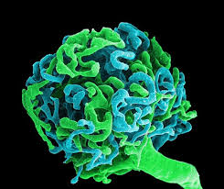
Insufficienza renale cronica
Valutazione di laboratorio della funzione renale 2
due marcatori precoci di danno renale (proteinuria totale e albuminuria);
un marcatore plasmatico utile ma imperfetto (la creatinina);
la vera chiave di volta (la velocità di filtrazione glomerulare).
Notes:
35

Slide 36
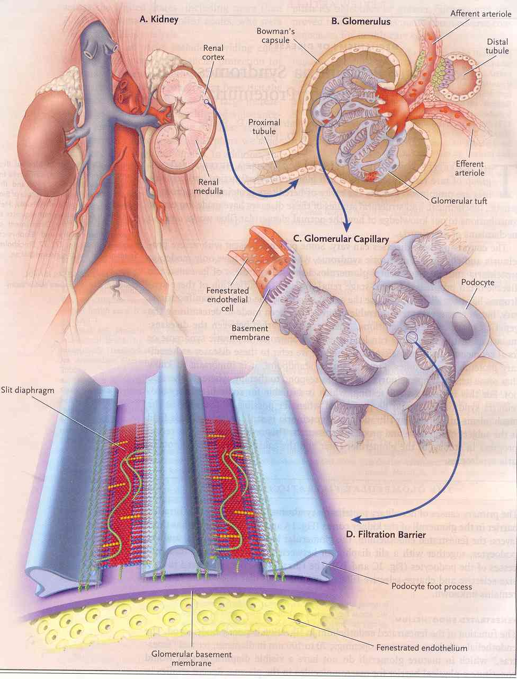
Insufficienza renale cronica
I marcatori precoci 1
PROTEINURIA FISIOLOGICA
Fino a 150 mg/24 h (albumina e globuline di p.m. fino a 67 kDa).
PROTEINURIA PATOLOGICA
Differisce qualitativamente e
quantitativamente
Pre-renale
Glomerulare
Tubulare
Notes:
36

Slide 37
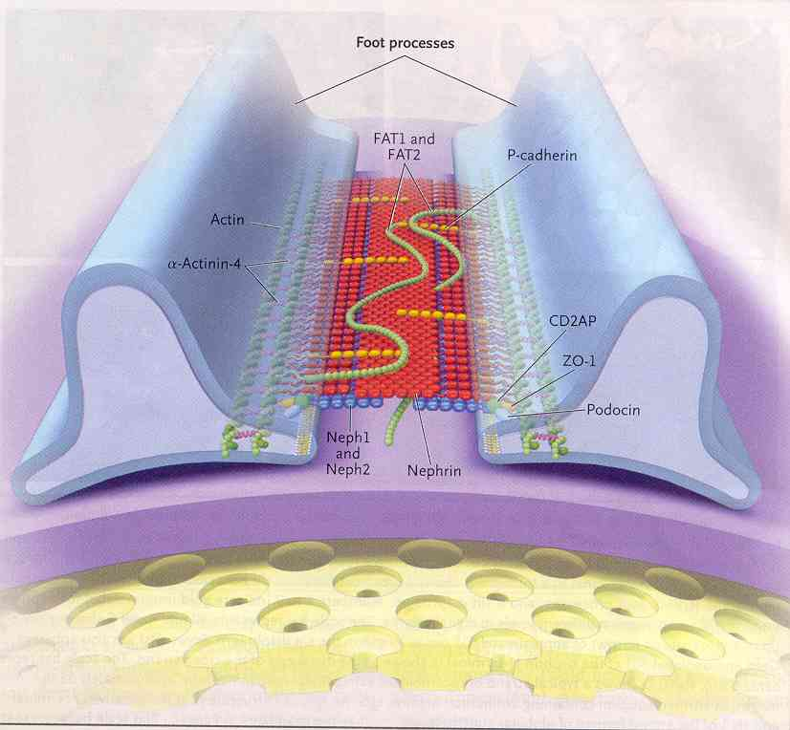
Insufficienza renale cronica
I marcatori precoci 2
Il laboratorio riconosce e distingue tutte le proteinurie patologiche
PROTEINURIE PATOLOGICHE RENALI:
QUALI ESAMI ?
Proteinuria totale
Albuminuria
Elettroforesi delle proteine urinarie HR
Elettroforesi su gel SDS agarosio
Notes:
37

Slide 38
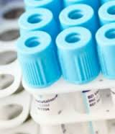
Insufficienza renale cronica
I marcatori precoci 3
PROTEINURIA TOTALE
È il dosaggio di tutte le proteine urinarie.
I LIMITI DI RIFERIMENTO
patologica se >150 mg/24 h
VA INTEGRATA CON ALTRI ESAMI
Notes:
38

Slide 39
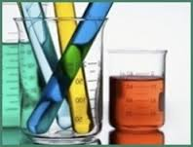
Insufficienza renale cronica
I marcatori precoci 4
ALBUMINURIA
È il dosaggio della sola albumina urinaria.
Consente il riconoscimento precoce delle glomerulopatie.
I LIMITI DI RIFERIMENTO
Di norma <30 mg/24 h
30-300 mg/24 h (microalbuminuria, danno iniziale)‏
>300 mg/24 h (danno conclamato)‏
Notes:
39

Slide 40
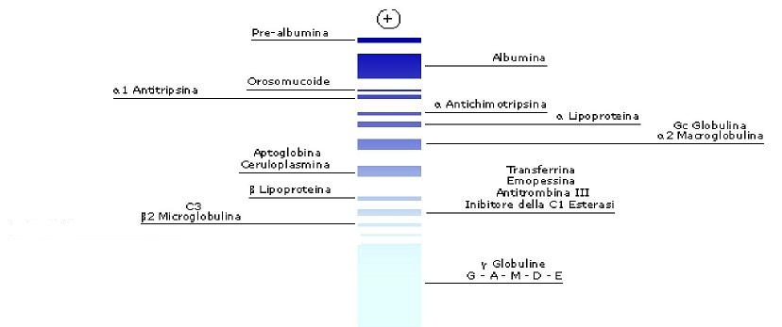
Insufficienza renale cronica
I marcatori precoci 5
ELETTROFORESI DELLE PROTEINE URINARIE HR
Notes:
40

Slide 41
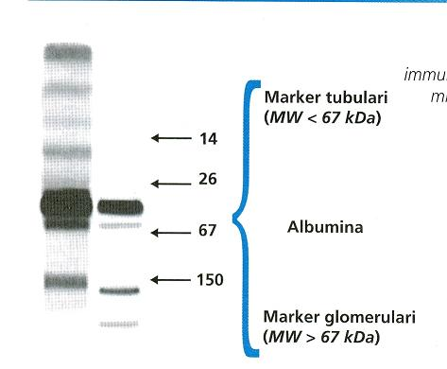
Insufficienza renale cronica
I marcatori precoci 6
ELETTROFORESI SU GEL SDS AGAROSIO
Notes:
41

Slide 42

Insufficienza renale cronica
Il marcatore utile ma imperfetto 1
CREATININA
Si forma nel muscolo dalla creatina che vi ha portato gruppi fosfato per i processi metabolici muscolari.
È filtrata dal glomerulo, riassorbita in quantità trascurabile e secreta in quantità piccola ma significativa dal tubulo renale.
Notes:
42

Slide 43
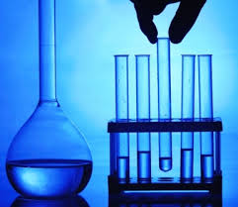
Insufficienza renale cronica
Il marcatore utile ma imperfetto 2
DOSAGGIO
Metodo colorimetrico (cinetica Jaffè)‏
Metodi enzimatici
Notes:
43

Slide 44

Insufficienza renale cronica
Il marcatore utile ma imperfetto 3
PERCHE’ UTILE
A patologia conclamata è ben correlata all’ipofunzione renale
Impiego consolidato nella comune pratica clinica
Facile da eseguire (alla portata di tutti i laboratori)‏
Basso costo
Notes:
44

Slide 45

Insufficienza renale cronica
Il marcatore utile ma imperfetto 4
PERCHE’ IMPERFETTO
Limiti legati al dosaggio
Reazioni aspecifiche nel metodo colorimetrico (cefalosporine, piruvato, acido ascorbico, chetoni …)‏
Variabilità tra i metodi (limiti di riferimento metodo dipendenti, monitoraggio presso lo stesso laboratorio).
Notes:
45

Slide 46
Insufficienza renale cronica
Il marcatore utile ma imperfetto 5
PERCHE’ IMPERFETTO
Limiti legati alla molecola
Aumenta in circolo quando già molti nefroni non funzionano.
Il livello ematico dipende anche dalla massa muscolare.
Notes:
46

Slide 47
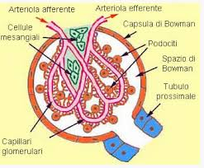
Insufficienza renale cronica
La chiave di volta 1
VELOCITA’ DI FILTRAZIONE GLOMERULARE
La velocità di filtrazione glomerulare (glomerular filtration rate, GFR) è il volume di plasma filtrato dal glomerulo nell’unità di tempo (espresso in mL/min).
Notes:
47

Slide 48
Insufficienza renale cronica
La chiave di volta 2
GFR MISURATA: IL CONCETTO DI CLEARANCE
La GFR viene misurata mediante la clearance di una sostanza completamente filtrata dal glomerulo e non riassorbita, né secreta dal tubulo.
Vale l’equazione:
P x GFR = U x V
da cui si ricava che :
U x V
GFR=-------------------------
P
Notes:
48

Slide 49
Insufficienza renale cronica
La chiave di volta 3
GFR MISURATA: IL CONCETTO DI STANDARDIZZAZIONE
Il numero dei nefroni è proporzionale alla massa renale che è a sua volta correlata alla superficie corporea (SC).
Pertanto la GFR misurata va standardizzata rapportando la superficie corporea (SC) del paziente (pz) alla SC standard (1,73 m²). Viene espressa in mL/min/1,73 m²
Vale l’equazione:
GFR pz : SC pz = GFR _{standardizzata} : 1,73 m²
da cui si ricava che :
1,73 m²
GFR _{standardizzata} = GFR pz x ----------
SC pz
La SC pz si calcola come radice quadrata del prodotto:
Altezza (cm) x Peso (kg/3600)‏
Notes:
49

Slide 50
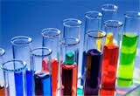
Insufficienza renale cronica
La chiave di volta 4
GFR MISURATA: IL GOLD STANDARD
La misura più accurata e affidabile della GFR avviene tramite la clearance di una sostanza esogena (es. inulina), in quanto non esistono sostanze endogene che abbiano i tre requisiti fondamentali.
Tuttavia essa comporta alcune difficoltà:
Infusione endovenosa della sostanza
La sostanza esogena è difficile da dosare in plasma e urine
Diuresi accurata con cateterismo vescicale
Notes:
50

Slide 51
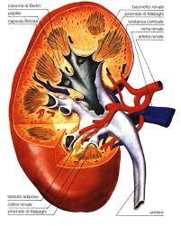
Insufficienza renale cronica
La chiave di volta 5
GFR MISURATA: UNA VALIDA ALTERNATIVA
La misura della GFR avviene comunemente tramite la clearance della creatinina.
I vantaggi:
Endogena, non necessaria l’infusione endovenosa
Facile da dosare in plasma e urine
Tuttavia
Mancano i tre requisiti
Sussistono i limiti visti prima
Diuresi difficilmente accurata
Notes:
51

Slide 52
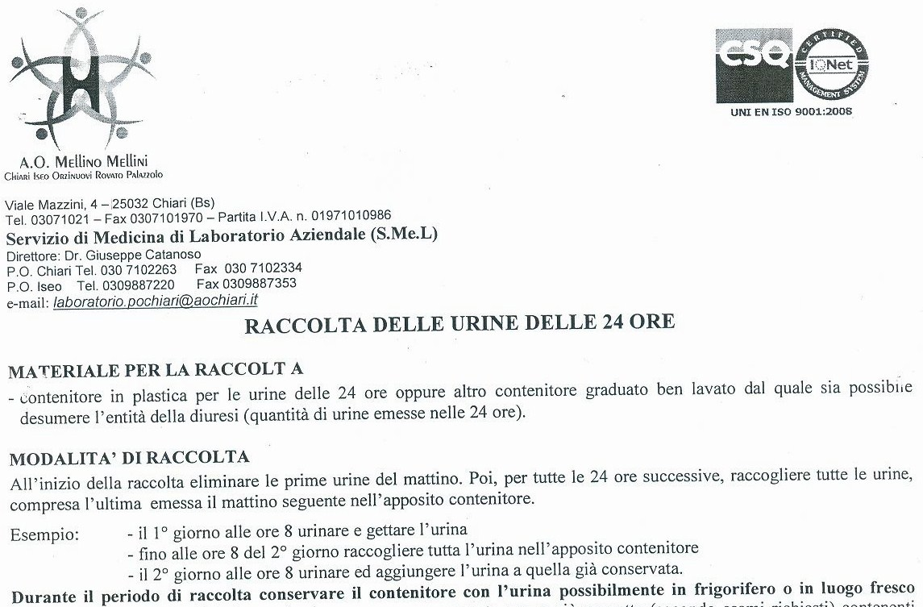
Insufficienza renale cronica
La chiave di volta 6
GFR MISURATA: LA RACCOLTA DELLE URINE DEVE ESSERE ACCURATA
Notes:
52

Slide 53
Insufficienza renale cronica
La chiave di volta 7
GFR STIMATA
Visti i limiti della GFR misurata varie società scientifiche hanno suggerito numerose formule per la GFR stimata che tengono conto anche di età, genere, razza, superficie corporea …
Cockroft e Gault
GFR = 140-età (anni) x peso (kg)/Cr (mg/dL) x 72
MDRD
GFR = 186 x Cr (mg/dL)^{-1.154} x età (anni)^{-0.203}
x 0.742 se femmina
x 1.21 se razza nera
CKD-EPI
GFR=141 x min(Cr/k,1)^{α} x max(Cr/k,1)^{-1.209} 0.993^{età}
x 1.018 se femmina
X 1.159 se razza nera
K=0.9 se maschio, 0.7 se femmina
α=-0.411 se maschio, -0.329 se femmina
Negli studi di comparazione, la GFR stimata con la formula MDRD si è dimostrata meglio correlata alla GFR misurata con sostanza esogena ma appare inaccurata per valori >60 mL/min per la quale sembra più idonea la formula CKD-EPI.
Notes:
53

Slide 54
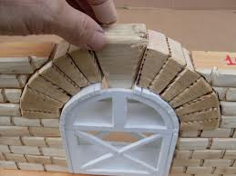
Insufficienza renale cronica
La chiave di volta 8
GFR: UNA CONSIDERAZIONE IMPORTANTE
Le GFR comunemente impiegate nella pratica clinica, misurate o stimate che siano, nascono con un limite importante: l’imperfezione del marcatore su cui si fondano (la creatinina).
Al momento, rappresentano un buon compromesso in attesa di marcatori migliori.
Notes:
54

Slide 55
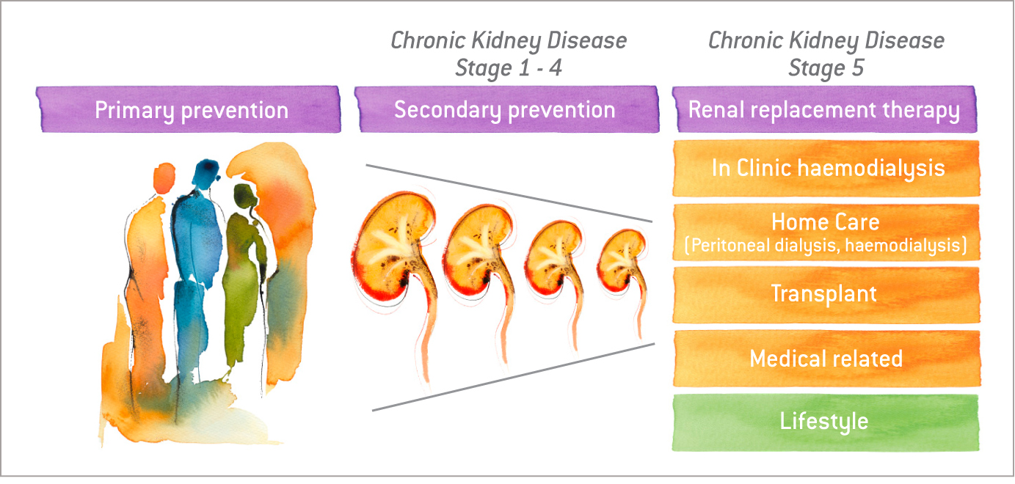
Insufficienza renale cronica
La chiave di volta 9
USO DELLA GFR
Il monitoraggio della GFR consente di: a) valutare nel tempo la funzione renale e b) decidere quali altri parametri dosare e gli aggiustamenti terapeutici, compreso l’inizio della dialisi.
Notes:
55

Slide 56
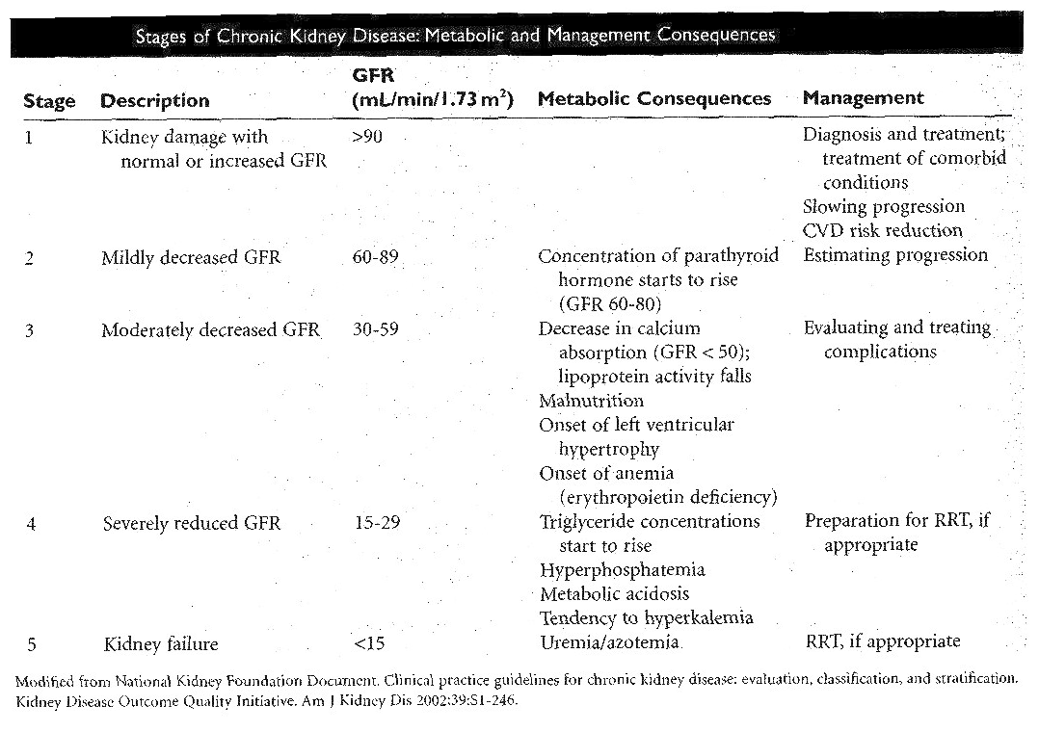
Insufficienza renale cronica
La chiave di volta 10
Notes:
56

Slide 57
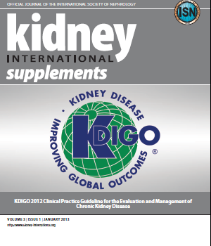
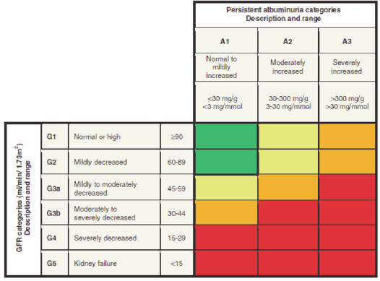
12/1/13
22/2/14

Slide 58
TAKE HOME MESSAGES:
1
Screening di base: creatinina (per GFR) ed esame urine. Oltre al profilo di RCV definiscono il rischio di progressione della Malattia renale cronica. Se proteinuria (stick) positiva → esame ch. fisico urine e albuminuria su 1° minzione del mattino
4
Monitoraggio sempre nello stesso laboratorio (i limiti di riferimento sono metodica dipendente!)
Esami di accompagnamento alla richiesta di prima visita Nefrologica: Cartella clinica +
3
In situazioni specifiche in cui GFR è meno accurato (VFG <20 o >60 ml/min/1.73m2)→ Esame di conferma: clearance misurata
2
Emocromo, Clearance Creatinina, Sodio, Potassio, Bicarbonati, Glicemia, Col tot, HDL, TG, elettroforesi sierica ed urinaria sulle urine delle 24h, esame urine.
Ecografia renale

